Slide 1
Đề Cương đồ án tốt nghiệp Đề tài: Xây dựng hệ thống hỏi đáp dựa trên Ontology
GVHD: Ths. Huỳnh Ngọc Tín
Sinh viên:
Nguyễn Thanh Hoàng – 06520182
Nguyễn Thuận Hưng – 06502194

Slide 2
Nội dung
Đặt vấn đề
Mục tiêu và phạm vi
Các ứng dụng và nghiên cứu liên quan
Mô hình hệ thống
Cấu trúc chương trình
Kết quả dự kiến
Tham khảo

Slide 3
Đặt vấn đề
Các công cụ tìm kiếm thông tin theo từ khóa hiện nay như MSN, Yahoo, Google … chỉ đưa về các trang hoặc các văn bản liên quan có chứa từ khóa cần tìm kiếm.
Người dùng luôn mong muốn tìm kiếm được thông tin một cách chính xác hơn
=> Hệ thống hỏi đáp (người dùng nhập vào câu hỏi dưới dạng ngôn ngữ tự nhiên thay vì từ khóa)

Slide 4
Mục tiêu và phạm vi
Mục tiêu xây dựng một hệ thống hỏi đáp dựa trên ontology.
“ Trong khoa học máy tính, một ontology là một mô hình dữ liệu biểu diễn một lĩnh vực và được sử dụng để suy luận về các đối tượng trong lĩnh vực đó và mối quan hệ giữa chúng. ” [1].
Ontology này sẽ lưu trữ thông tin các bài báo khoa học liên quan đến lĩnh vực Công Nghệ Thông Tin

Slide 5
Mục tiêu và phạm vi
Câu hỏi chỉ bao gồm liên quan đến các thông tin như: tiêu đề, tên tác giả, ngày công bố, từ khóa, chủ đề, miêu tả tổng quan và khái niệm có trong bài báo
Vd :
Who is “Philip K. Chan”?
Who is the author of the paper “A Comparative Evaluation of Voting and Meta-learning on Partitioned Data”?
What paper published in 2009 ?
…

Slide 6
Các ứng dụng liên quan
Một số hệ thống hỏi đáp đang được sử dụng:
START http://start.csail.mit.edu/
Answerbus http://www.answerbus.com
Answer.com http://www.answers.com
NSIR http://tangra.si.umich.edu/clair/NSIR/html/nsir.cgi.
Theo tìm hiểu, đa số các hệ thống hỏi đáp này đều đáp ứng được các câu hỏi tự nhiên ở nhiều lĩnh vực

Slide 7
Các nghiên cứu liên quan
Wael Salloum, “A Question Answering System based on Conceptual Graph Formalism”, 2009.
Đưa ra hướng tiếp cận bằng cách mô hình các văn bản và các câu hỏi thành một dạng đồ thị gọi là Conceptual Graph Formalism (CGF).
Bằng cách so sánh giữa các đồ thị ý niệm (CG), tìm ra câu trả lời.

Slide 8

Các nghiên cứu liên quan
Ví dụ : với câu “Mark Twain wrote Tom Sawyer”, thì đồ thị khái niệm sẽ được tạo như sau:
Hình 1 – Ví dụ về một đồ thị khái niệm
( được lấy từ Figure 3 tài liệu tham khảo [2])

Slide 9
Các nghiên cứu liên quan
Shiyan Ou, Constantin Orasan, Dalila Mekhaldi và Laura Hasler “Automatic Question Pattern Generation for Ontology-based Question Answering”, 2008.
Đề ra phương pháp tự động tạo các khuôn mẫu cho các câu hỏi (Automatic Question Pattern generation) kèm theo việc sử dụng một phương pháp textual entailment (tạm dịch là kế thừa nguyên bản).

Slide 10
Các nghiên cứu liên quan
Ontology mà tác giả sử dụng giới hạn trong lĩnh vực “Movies and Cinema”. Ngôn ngữ truy vấn được sử dụng là SPARQL.
Phương pháp theo cách hiểu của nhóm như sau:
Chọn thuộc tính thường được hỏi (name)
Tạo câu hỏi truy vấn ( “What is the name of the <class> which has the <xxx> [ value ] ?”
Tạo câu hỏi dự đoán (vd :What is the name of the movie which has the genre [genre_value]?

Slide 11
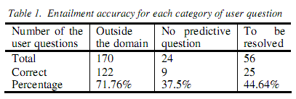
Các nghiên cứu liên quan
Tập 250 câu hỏi tác giả rút ngẫu nhiên từ 4501 câu hỏi chuẫn liên quan đến lĩnh vực du lịch.
Kết quả:
(lấy từ table 1 tài liệu [3])

Slide 12
Các nghiên cứu liên quan
Đề tài của cô Lương Quý Tịnh Hà với đề tài “Xây dựng công cụ tìm kiếm tài liệu học tập bằng các truy vấn ngôn ngữ tự nhiên trên kho học liệu mở tiếng Việt” [4]
Phương pháp dựa trên việc phân tích cây cú pháp tiếng việt. Một tập 40 luật cú pháp được cô tạo ra sẵn.
Cây cú pháp được chuyển thành cây sinh mã truy vấn. Cuối cùng sinh câu truy vấn SPARQL.

Slide 13
Các nghiên cứu liên quan
Dữ liệu trong đề tài: lấy từ kho học liệu mở vocw. Các metadata được rút từ các trang của vocw và cập nhật vào ontology.
Kết quả của đề tài trên được đánh giá như sau:
Với 40 câu hỏi chuẩn thì độ chính xác 100%,
Với 91 câu hỏi ngẫu nhiên thì độ chính xác là 84,62%.

Slide 14
Các nghiên cứu liên quan
Đề tài của thầy Cao Duy Trường năm 2008 “ Dịch câu truy vấn có cấu trúc sang đồ thị ý niệm: cách tiếp cận ít phụ thuộc vào cú pháp”[5]
Phương pháp: dịch câu truy vấn sang đồ thị ý niệm mà không dựa trên việc phân tích cú pháp câu.
Cách tiếp cận của thầy dựa trên việc nhận diện các thực thể đặt tên, không đặt tên và từ quan hệ.

Slide 15
Các nghiên cứu liên quan
Công cụ đựơc sử dụng trong đề tài này: GATE (ANNIE và Ontology Annotation tool).
Ontology được sử dụng có tên là PROTON
Tập dữ liệu câu hỏi kiểm nghiệm được lấy từ 440 câu hỏi của TREC 2002 và 445 câu hỏi của TREC 2007.

Slide 16
Các nghiên cứu liên quan
Kết quả
Bảng 1 – kết quả do nhóm thống kê lại
 | Tổng Số câu | Trước khi làm giàu Ontology | Sau khi làm giàu Ontology
TREC 2002 | 440 | 15.23% | 78.64%
TREC 2007 | 445 | 8.54% | 60.45%

Slide 17
Các nghiên cứu liên quan
Kết luận của nhóm
Đối với một hệ thống hỏi đáp dựa trên Ontology, giả sử ta chỉ sử dụng ngôn ngữ SPARQL cho việc truy vấn vào Ontology, thì cách tiếp cận theo hướng tìm kiếm những bộ ba quan hệ RDF là hướng mà đa số các nghiên dùng đến.
Ngòai ra, với việc tổ chức dữ liệu của Ontology bằng tập tin OWL, thì việc truy vấn cũng xuất phát từ bộ ba quan hệ. Do OWL được xây dựng dựa trên bộ ba RDF.

Slide 18
Các nghiên cứu liên quan
Về phương pháp để phân tích bộ ba, nhóm chia thành 2 hướng như sau:
Theo cây cú pháp
Không theo cây cú pháp

Slide 19
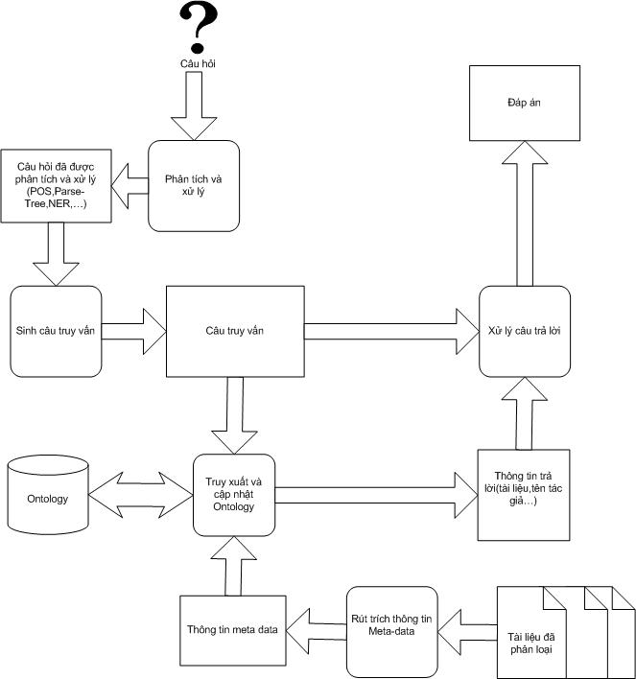
Mô hình hệ thống
Mô hình hệ thống hỏi đáp do nhóm đưa ra

Slide 20
Cấu trúc chương trình
Ứng dụng: Web-based
Server: Tomcat
Ngôn ngữ: Java
Cơ sở dữ liệu:
Ontology: OWL file
Database: MySQL

Slide 21
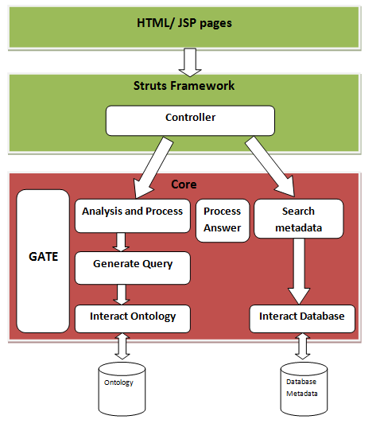
Cấu trúc chương trình

Slide 22
Kết quả dự kiến
Kết quả nhóm mong muốn đạt được là một hệ thống hỏi đáp thân thiện với người dùng .
Các câu trả lời được xử lý và hiển thị theo ngôn ngữ tự nhiên.
Hệ thống đáp ứng được khoảng 90% các mẫu câu hỏi dự kiến (được đề cập trong Đề Cương của nhóm)

Slide 23
Tham khảo
[1]http://www.phpvn.org/index.php?topic=133.0;wap2, phần Ngôn ngữ Web ontology và khái niệm về Ontology
[2] “A Question Answering System based on Conceptual Graph Formalism”, Wael Salloum , 2009.
[3] “Automatic Question Pattern Generation for Ontology-based Question”, Shiyan Ou, Constantin Orasan, Dalila Mekhaldi and Laura Hasler, 2008

Slide 24
Tham khảo
[4] “Xây dựng công cụ tìm kiếm tài liệu học tập bằng các truy vấn ngôn ngữ tự nhiên trên kho học liệu mở tiếng Việt”, Lương Quý Tịnh Hà, 2009.
[5] “ Dịch câu truy vấn có cấu trúc sang đồ thị ý niệm: cách tiếp cận ít phụ thuộc vào cú pháp” Cao Duy Trường, 2008

Slide 25
Thank You !

